Slide 1
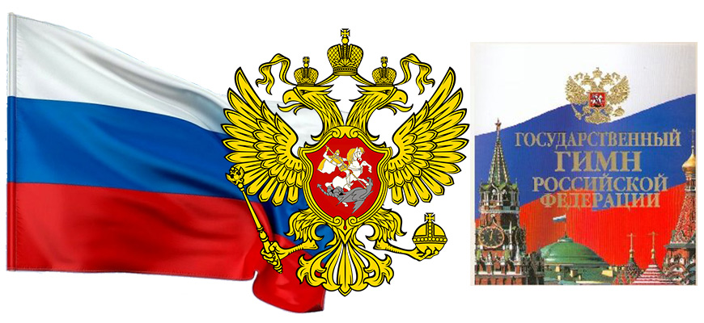
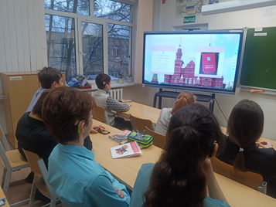
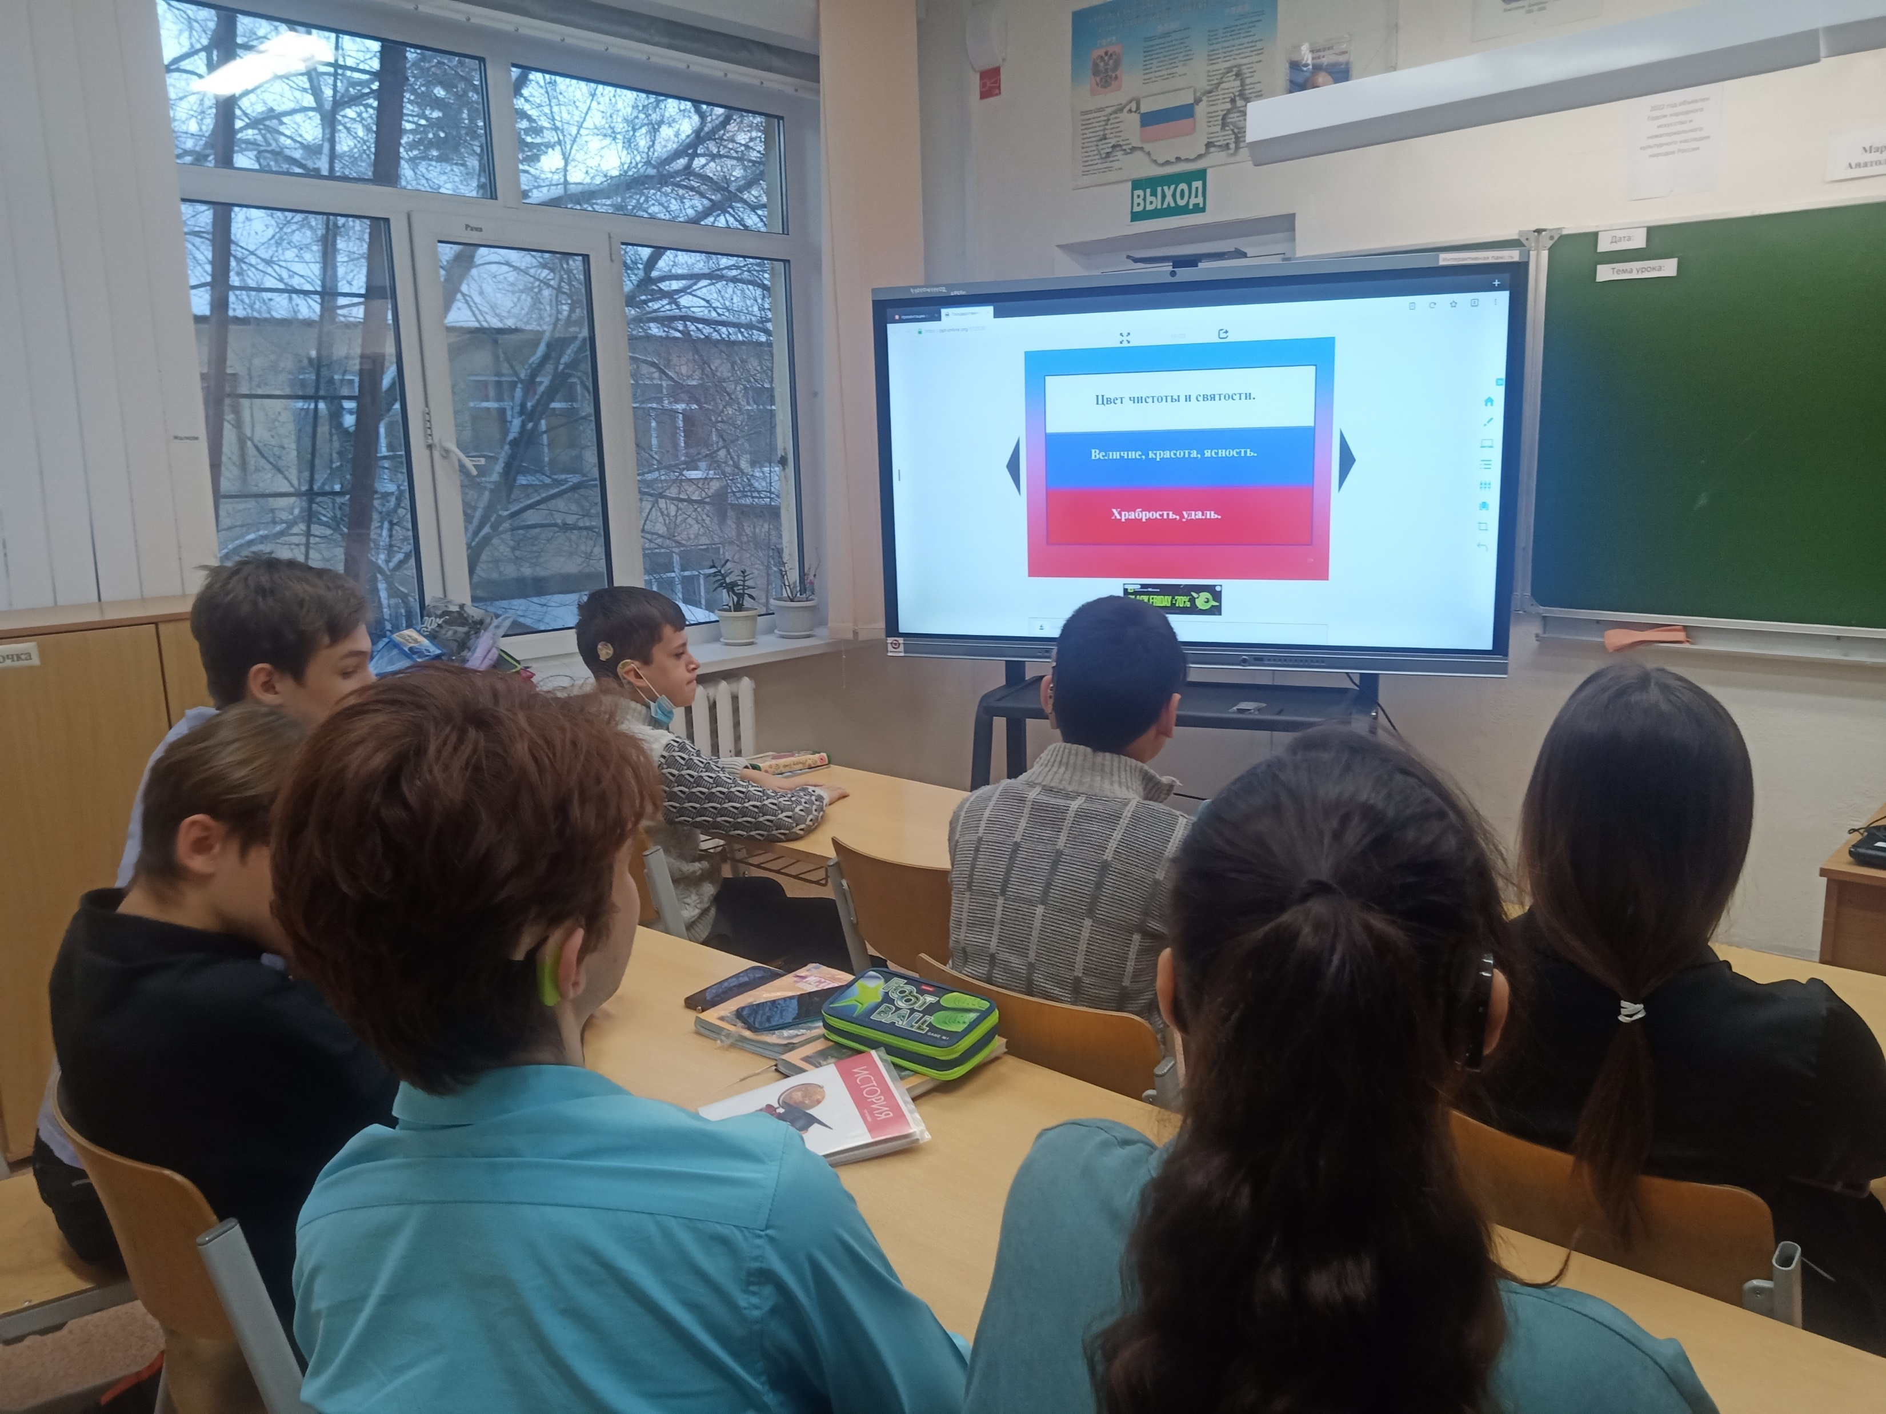
Электронная газета «разговор о важном»
28.11. 2022г. учащиеся 8 «а» класса школы 77 провели мероприятие посвященное символике России.
Государственные символы России – что это такое? Какие объекты к ним относятся? Зачем и когда они были созданы? Какую роль играют? Все эти вопросы ребята рассмотрим на нашем мероприятии «Символы России»
Ответственные: 8 «а» класс. Кружок «Нити времен».
Руководитель: Борисенко М .А.

